Slide 1


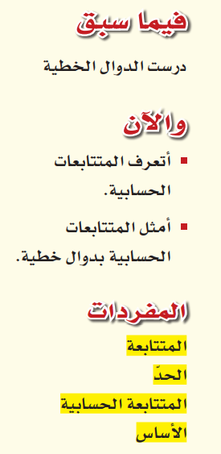
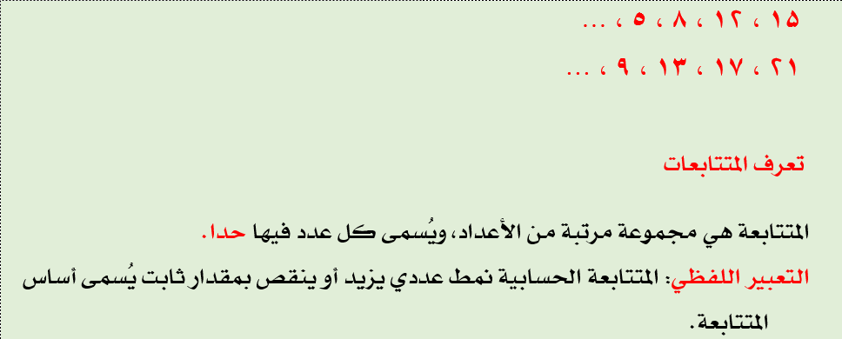

Slide 2
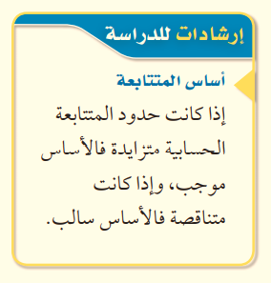



Slide 3



Slide 4




Slide 5
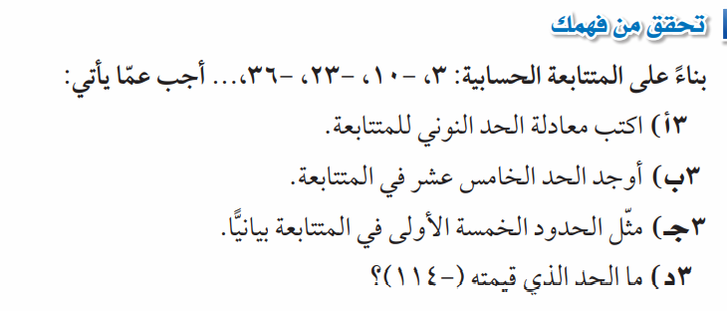

Slide 6




Slide 7



Slide 8


من نافس 1445 هـ

